Slide 1
Великая Отечественная война в судьбе нашей семьи
Автор презентации Древетняк Георгий, учащийся 5-В класса ГБОУ СОШ № 29 г. Севастополя.
Консультант Губанова Л.А. учитель истории ГБОУ СОШ № 29

Slide 2
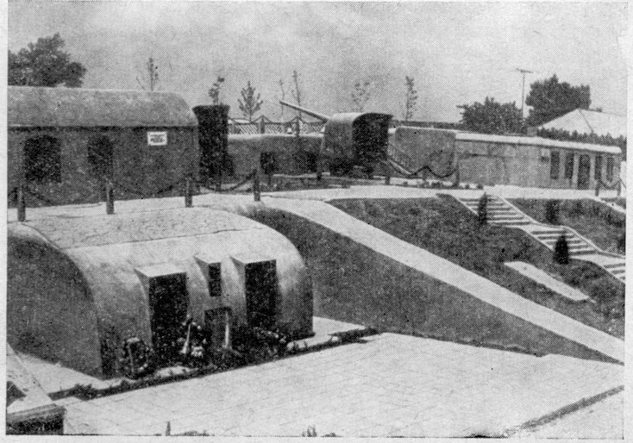
Осенью 1941 года фронт приближался к Севастополю. Нашему дедушке Григорию Тимофеевичу было в то время 10 лет. Он жил со своими родителями и тремя братьями на станции Мекензиевы горы.
Эта станция в
те годы была
полустанком.

Slide 3
Отец Гриши, а нам прадедушка Тимофей Григорьевич, служил на железной дороге. Мекензиевы горы приняли на себя страшный удар немецких войск. Полустанок переходил от фашистов к советским войскам по нескольку раз в день.

Slide 4
Во время тяжелых кровопролитных боев людей гибло больше , чем когда либо проживало на этом полустанке. Дедушка Гриша рассказывал нам, внукам, о страшных подробностях тех дней. Он видел , как взрывы убивали десятки солдат, рассказывал о немецких солдатах, разрубленных шашками советских кавалеристов. Он вспоминал о снарядах 30-той батареи, которые наносили огромный ущерб врагу.

Slide 5
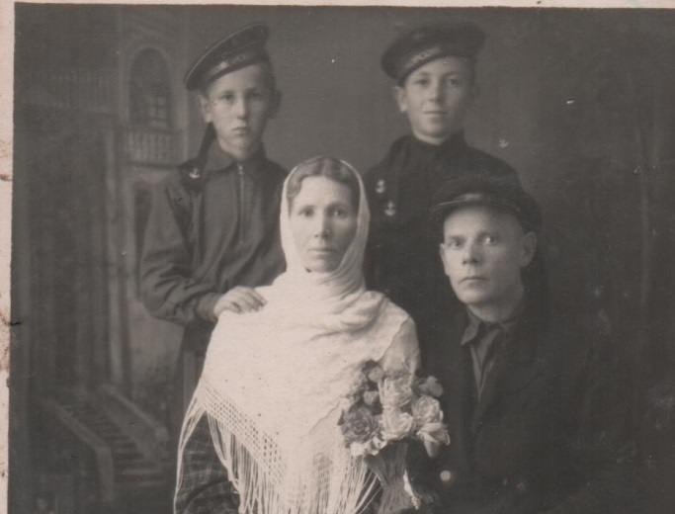
Все это время наш прадедушка Тимофей
продолжал выполнять свою работу-
обеспечивать снарядами 30-тую батарею.
И все же под натиском превосходящих сил врага Мекензиевые горы пали.
Семья дедушки Гриши вместе с
советскими войсками отступили на
Северную сторону Севастополя.
.
Прабабушка Евдокия с четырьмя
детьми разместилась в небольшой пещере , вырытой для них военными моряками у подножья мыса Кордон

Slide 6
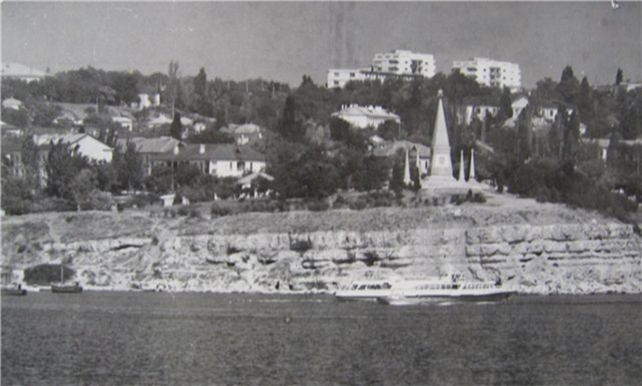
Эти пещеры-норы и сейчас можно видеть с причалов площади Захарова.
Прадедушка Тимофей поступил на службу в пожарную охрану Северной стороны. Памятник отважным пожарным стоит у входа в пожарное депо.

Slide 7
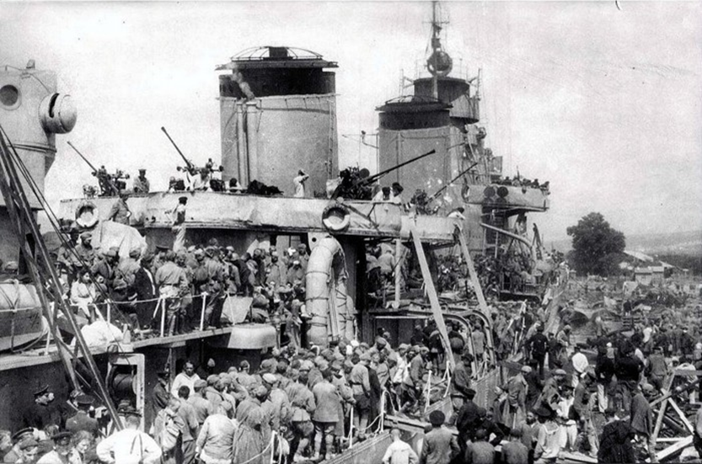
Немецко-фашистские войска продолжали битву за Севастополь и после тяжелых боев взяли Северную сторону. Прабабушка Евдокия с детьми, как и многие гражданские люди, по требованию властей, покинули зону боев на Северной стороне. Они оказались вдали от родного Севастополя, смогли вернуться домой спустя долгие годы.
Прадедушка Тимофей вместе с частями Красной Армии отступил с Северной стороны. Он воевал всю оборону. Летом 1942 года вместе с последним транспортными
кораблями
эвакуировался
в Новороссийск.
Тимофей Григорьевич Древетняк до последнего вздоха сражался с фашистами. Погиб под Сталинградом.

Slide 8
Мы всегда будем помнить подвиг нашего прадедушки.
Вечная память всем отдавшим жизни за нашу Родину.

